Slide 1
五年级下册数学（人教版）
9.2 图形与几何
GRAPHICS AND GEOMETRIC
授课人：xippt

Slide 2
1.能正确辨认从正面、左面、上面观察到的立体图形的形状；进一步掌握图形的变换方法，掌握对称的知识，对图形的旋转有更深入的认知。（重点）
2.进一步掌握长方体和正方体的特征，能够根据表面积和体积的含义正确地计算长方体、正方体的表面积和体积。 (难点)

Slide 3
想一想，本学期学习了哪些知识，思考下列问题。
旋转的三要素是什么？
图形旋转的特征是怎样的？
长方体和正方体的特征是怎样的？
长方体和正方体的表面积的计算方法是怎样的？
体积计算公式是怎样的？

Slide 4
知识点1
观察物体
通过“观察物体（三）”，这个单元的学习，你们有什么感受和体会？
①根据从一个角度看到的物体形状，可以搭出不同的立体图形；
②根据从三个方向观察到的平面图形，能确定立体图形的形状。

Slide 5
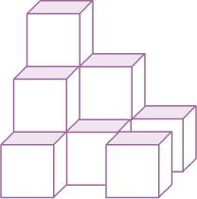
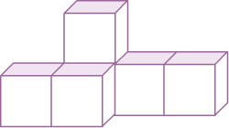
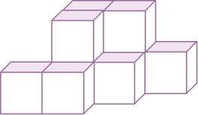
下面 3 个几何体都是由棱长 1 cm 的小正方体摆成的。
①
②
③

Slide 6
（1）下面的图形是聪聪从上面看到的，它们分别是从哪个图形的上面看到的？将序号写在括号中。
③
( )
( )
( )
②
①
Notes:
6

Slide 7
（2）①、②、③的体积分别是多少？
①的体积是6立方厘米；
②的体积是10立方厘米；
③的体积是11立方厘米。
①的体积是③的体积的几分之几？
6
11
6÷11＝

Slide 8
（3）如果要把①、②、③分别继续补搭成一个大正方体，每个几何体至少还需要多少个小正方体？
怎样想比较简便？
①还需要58个小立方体；
②还需要54个小立方体；
③还需要16个小立方体。

Slide 9
你还能提出其他数学问题并解答吗？

Slide 10
知识点2
图形的运动
旋转中心；
旋转角度；
旋转方向。
旋转的三要素是什么？

Slide 11
图形旋转的特征是怎样的？
图形旋转后，形状、大小都没有变化，只是位置发生变化。

Slide 12
（1）说一说左图可以通过怎样的变换得到右图。
绕鱼嘴顺时针（逆时针）旋转90°，连续旋转 4 次。

Slide 13
（2）右图中绿色部分占整个图案的几分之几？红色部分占整个图案的几分之几？红色部分比绿色部分多几分之几？

Slide 14
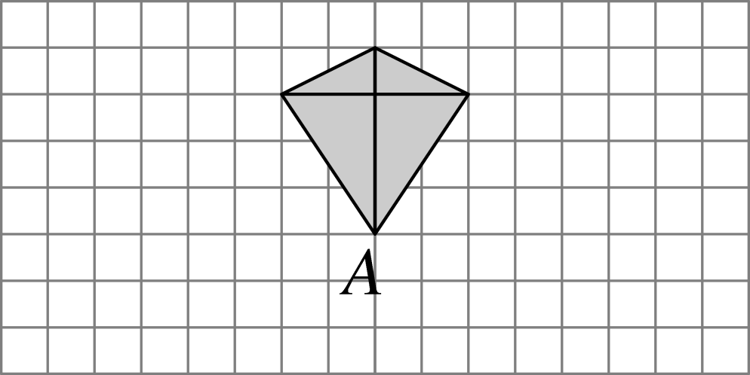
画出“风筝”旋转90°后的图形（只画出轮廓线）。
说一说你是怎样旋转并画出的。

Slide 15
知识点3
长方体和正方体
长方体和正方体的表面积的计算方法是怎样的？
长方体表面积 ：（长×宽＋长×高＋宽×高）×2；
正方体的面积 ：棱长 ×棱长 × 6。

Slide 16
长方体和正方体的体积公式是怎样的？
长方体的体积 ＝长 × 宽 × 高，字母表示为V＝abh;
正方体的体积＝V＝a³

Slide 17
填写下表。
名 称 | 图形及条件 | 表 面 积 | 体 积
长方体 |  | S＝ | V＝
正方体 |  | S＝ | V＝
h
2(ab＋ah＋bh)
abh
a
b
a
6a²
a³
a
a

Slide 18
1.（1）举例说明 1 cm³、1 dm³、1 m³各有多大，1 L、1 mL的水大约有多少？
请同学们们举例说明。
（2）1 m³＝ dm³ 700 dm³＝ m³
81 cm³＝ mL 1 L＝ dm³
2.3 dm³＝ cm³ 560 mL＝ L
1000
0.7
81
1000
2300
0.56

Slide 19
13.一块长方形铁皮（如右图），从四个角落各切掉一个边长为 5 cm 的正方形，然后做成盒子。这个盒子用了多少铁皮？它的容积有多少？
表面积： 30×25－5×5×4＝750－100
＝ 650（cm²）
容积： （30－5×2）×（25－5×2）×5
＝ 1500（cm³）＝1500（mL）

Slide 20
14. 一只长方体的玻璃缸，长8dm、宽6dm、高4cm，水深2.8dm。如果投入一块棱长为4dm的正方体铁块（如右图），缸里的水溢出多少升？
8×6×2.8+4×4×4 -8×6×4
= 6.4（ dm³ ）= 6.4（L）
答：缸里的水溢出 6.4 L。

Slide 21
15.用 4 个 摆一摆。
（1）如果从左侧看到的形状是 ，这 4 个小正方体可能是怎样摆放的？
示例：

Slide 22
（2）请你再给出从另一个方向看到的形状，让同桌猜一猜 4 个 是怎样摆放的。
请同学们和同桌一起做一做。

Slide 23
版权声明
感谢您下载xippt平台上提供的PPT作品，为了您和xippt以及原创作者的利益，请勿复制、传播、销售，否则将承担法律责任！xippt将对作品进行维权，按照传播下载次数进行十倍的索取赔偿！
1. 在xippt出售的PPT模板是免版税类(RF:
Royalty-Free)正版受《中国人民共和国著作法》和《世界版权公约》的保护，作品的所有权、版权和著作权归xippt所有,您下载的是PPT模板素材的使用权。
2. 不得将xippt的PPT模板、PPT素材，本身用于再出售,或者出租、出借、转让、分销、发布或者作为礼物供他人使用，不得转授权、出卖、转让本协议或者本协议中的权利。

Slide 24
作业1：完成教材相关练习题。
作业2：完成对应的练习题。

